Slide 1

Base de datos para Ciencia de Datos
6th Grade
Sesión 4. Tipos de nube

Slide 2

2. Tipos de nube
2.2.1
2.2.2
Pública
Comunitaria
Privada
2.2.3
Hibrida
2.2.4

Slide 3

Tema 2. 2 Tipos de nube
2.2.1 Nube Pública
La nube pública es un modelo en el que la infraestructura tecnológica pertenece a un proveedor externo y está disponible para cualquier organización o usuario mediante Internet.
Los recursos como servidores, almacenamiento y aplicaciones son compartidos entre múltiples clientes.

Slide 4

Proveedores más conocidos
Microsoft Azure
Amazon Web Services (AWS)
Google Cloud Platform (GCP)

Slide 5

Características
Acceso vía Internet.
Pago por uso.
Escalabilidad rápida.
Administración realizada por el proveedor.
Recursos compartidos.

Slide 6

Ventajas
Bajo costo inicial.
Escalabilidad inmediata.
No requiere infraestructura propia.
Disponibilidad global.

Slide 7

Desventajas
Menor control sobre la infraestructura.
Dependencia de Internet.
Posibles restricciones de seguridad o regulación.

Slide 8

Ejemplo Nube Pública

Slide 9

Preguntas
¿Qué sucede si uso más recursos?
¿Por qué este modelo es atractivo para empresas pequeñas?

Slide 10


2.2.2 Nube comunitaria
Es una infraestructura compartida por varias organizaciones que tienen objetivos, requisitos o regulaciones similares.
Las organizaciones colaboran y comparten costos.

Slide 11
Características
Uso compartido entre organizaciones.
Políticas de seguridad comunes.
Costos distribuidos.
Administración conjunta o por terceros.

Slide 12
Ventajas
Costos menores que una nube privada.
Mejor seguridad que una nube pública.
Facilita la colaboración.

Slide 13
DesventajasSemiestructurados
Requiere acuerdos entre organizaciones.
Menor flexibilidad.

Slide 14
Ejemplo Nube Comunitaria

Slide 15
Preguntas
¿Cómo beneficia compartir infraestructura?

Slide 16
2.2.3 Nube privada
Semiestructurados
La nube privada es una infraestructura exclusiva para una sola organización.
Puede estar alojada en las instalaciones de la empresa o en un centro de datos externo.

Slide 17
Características
Uso exclusivo.
Alto control.
Mayor personalización.
Seguridad reforzada.

Slide 18
Ventajas
Mayor seguridad
Control total
Personalización
Cumplimiento normativo

Slide 19
Desventajas
Alto costo.
Requiere personal especializado.
Menor elasticidad.

Slide 20
Ejemplo Nube Privada

Slide 21
Preguntas
¿Qué pasaría si una nube privada no tuviera mecanismos de autenticación?

Slide 22
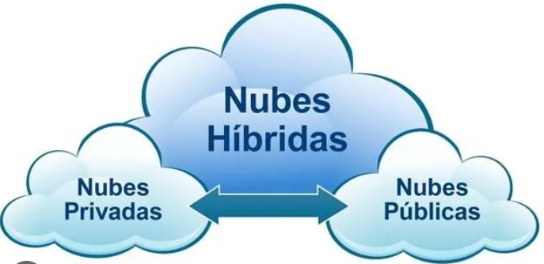
2.2.4 Nube Híbrida
Semiestructurados
Combina infraestructura privada y pública permitiendo mover datos y aplicaciones entre ambas.
Es uno de los modelos más utilizados actualmente.

Slide 23
Características
Semiestructurados
Integra recursos públicos y privados.
Flexibilidad.
Optimización de costos.
Escalabilidad.

Slide 24


Ventajas
Semiestructurados
Balance entre seguridad y costo.
Mayor flexibilidad.
Escalabilidad.
Continuidad del negocio.

Slide 25
Desventajas
Semiestructurados
Administración más compleja
Requiere integración adecuada

Slide 26
Ejemplo Nube Hibrida

Slide 27
Preguntas
¿Qué riesgos podrían surgir si la información no se clasificara adecuadamente antes de enviarla a una nube híbrida?

Slide 28
Tabla comparativa de los cuatro tipos de nube
Característica | Pública | Privada | Comunitaria | Híbrida
Costo | Bajo | Alto | Medio | Medio
Seguridad | Media | Alta | Alta | Alta
Escalabilidad | Alta | Media | Media | Alta
Control | Bajo | Alto | Compartido | Alto
Uso compartido | Sí | No | Sí | Parcial

Slide 29
Casos reales
Semiestructurados
Nube pública: Netflix, Spotify, startups.
Nube privada: Bancos, hospitales.
Nube comunitaria: Universidades que comparten investigación.
Nube híbrida: Empresas que guardan datos sensibles internamente y usan nube pública para aplicaciones web.

Slide 30

Ejercicios. Tipos de Nube

Slide 31
Identificación de tipo de nube
Una empresa pequeña utiliza Microsoft Azure para alojar su sitio web y paga únicamente por los recursos que consume.
Una startup utiliza Amazon Web Services (AWS) para ejecutar sus aplicaciones sin comprar servidores físicos.
Un banco almacena información financiera en una infraestructura exclusiva administrada por su propio departamento de TI.
Una dependencia gubernamental opera una infraestructura exclusiva para gestionar información sensible de los ciudadanos.
Un grupo de centros de investigación comparte servidores y almacenamiento porque todos trabajan bajo las mismas regulaciones y objetivos científicos.
Una compañía multinacional tiene una nube privada para sus sistemas internos y utiliza Azure para publicar aplicaciones accesibles por clientes externos.

Slide 32

Preguntas
1. ¿Qué ventajas tiene el autoescalamiento frente a comprar servidores físicos para la carga máxima posible?
2. ¿Qué ventajas ofrece una nube híbrida frente a utilizar únicamente una nube pública o privada?
3. ¿Cuál consideras que es el principal beneficio de la computación en la nube para las organizaciones?

Slide 33
Conclusiones
La computación en la nube ofrece flexibilidad y escalabilidad.
Cada tipo de nube responde a necesidades diferentes.
La nube pública destaca por su bajo costo.
La nube privada ofrece mayor control y seguridad.
La nube comunitaria favorece la colaboración.
La nube híbrida combina seguridad, flexibilidad y optimización de costos.

Slide 34
Gracias

